Slide 1
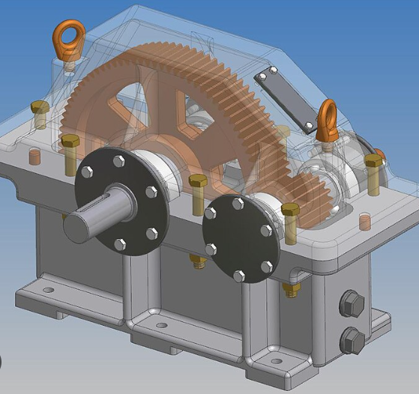
Редуктори
Конструкція, класифікація, застосування.

Slide 2
типи редукторів
РЕДУКТОРОМ називають закриту зубчасту або черв’ячну передачу, призначену для зниження кутової швидкості веденого вала порівняно з ведучим. Зменшення кутової швидкості супроводжується збільшенням обертаючого моменту на веденому валу. Пристрої, які підвищують кутову швидкість називають прискорювачами або мультиплікаторами.
Редуктори проєктують або спеціально для певної машини, або використовують серійні, призначені для встановлення на різних машинах.
Основні типи редукторів: циліндричні, конічні, черв’явні, планетарні.
Одноступеневі, двоступеневі, багатоступеневі.

Slide 3
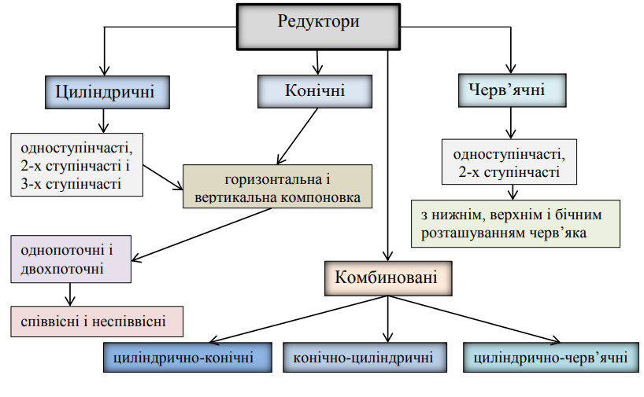

Slide 4
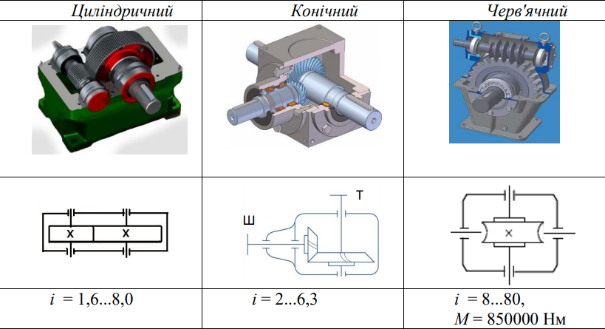
типи одноступеневих редукторів
Notes:
одноступеневі редуктори

Slide 5
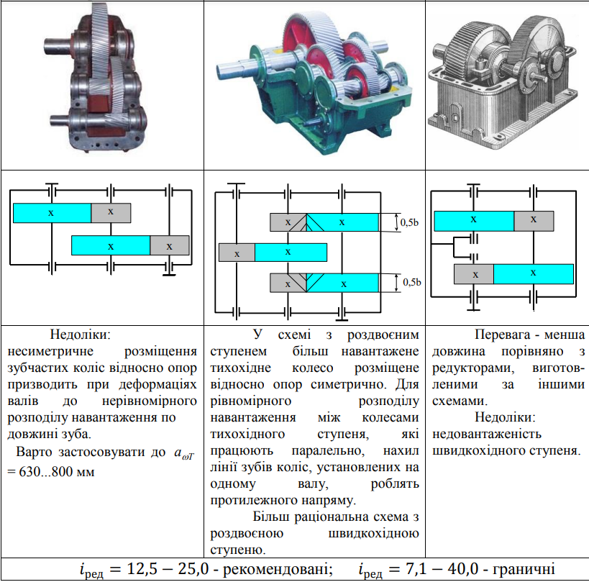

Slide 6
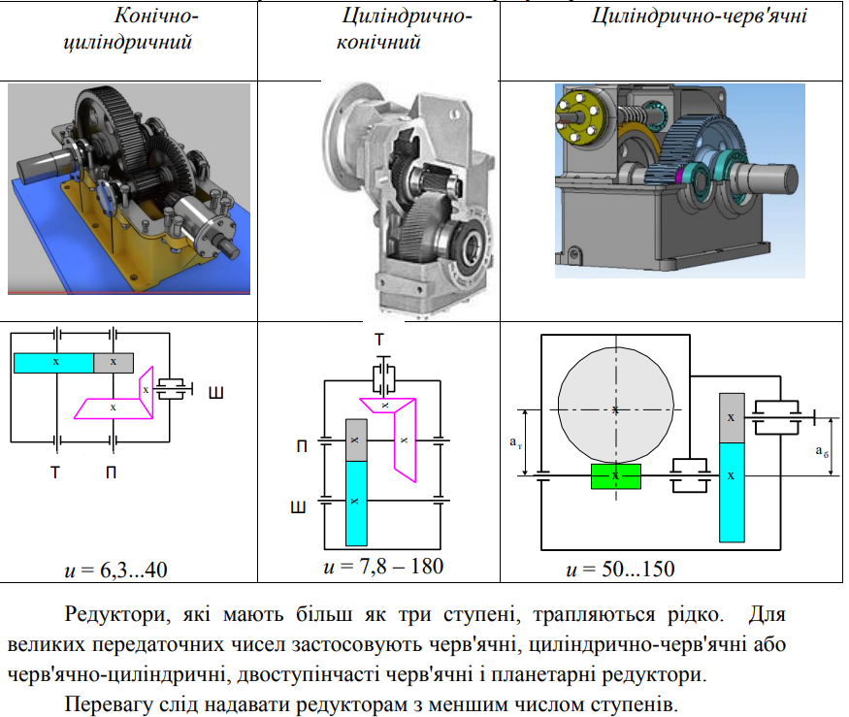
Двоступеневі редуктори.

Slide 7
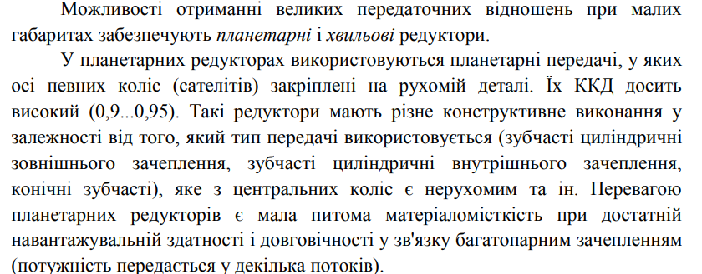
Планетарні та хвильові редуктори

Slide 8
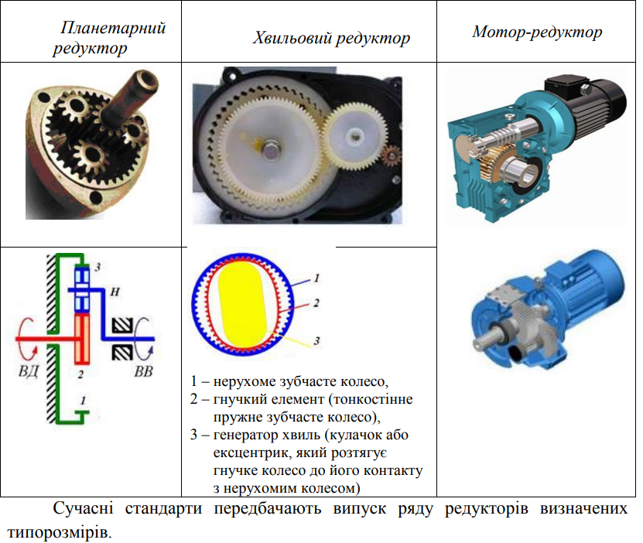

Slide 9
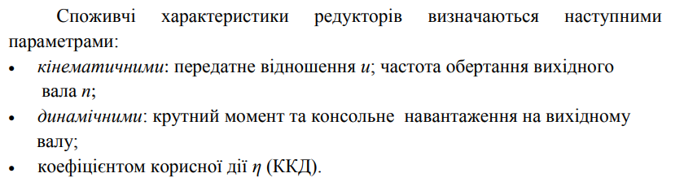
Основні параметри редукторів

Slide 10
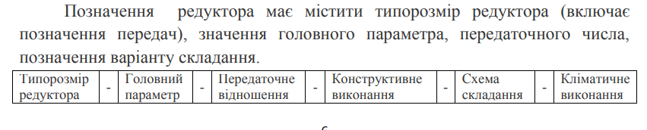
Структура позначення редукторів

Slide 11
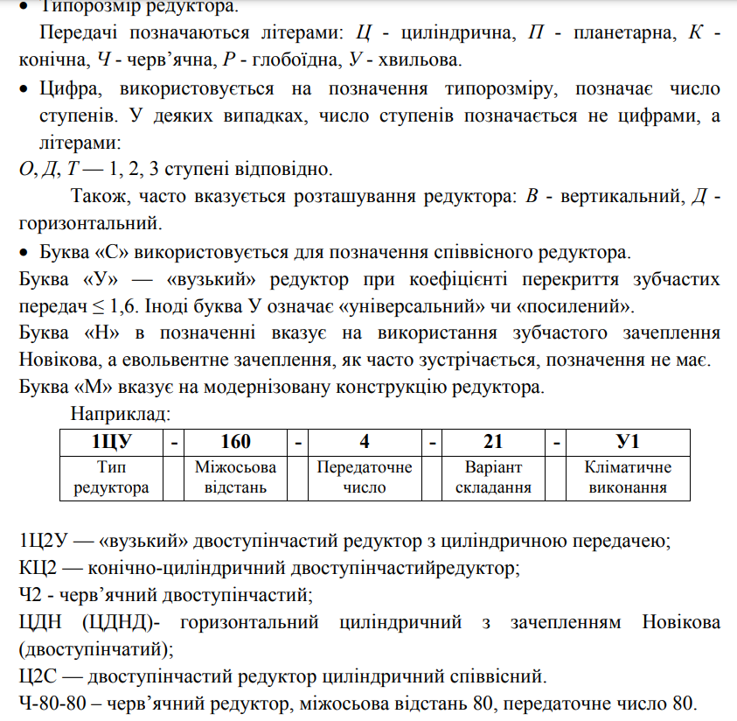

Slide 12
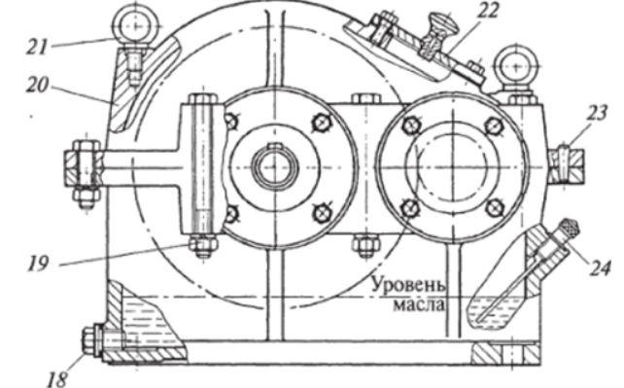
Конструктивне виконання креслення циліндричного одноступеневого редуктора.

Slide 13


